Slide 1
Bloed 2.0
Kweekbloed voor transfusie
Marieke von Lindern
m.vonlindern@sanquin.nl

Slide 2
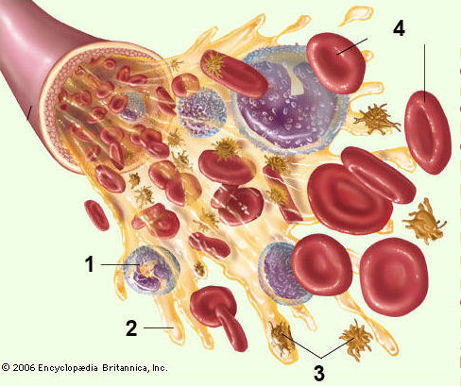
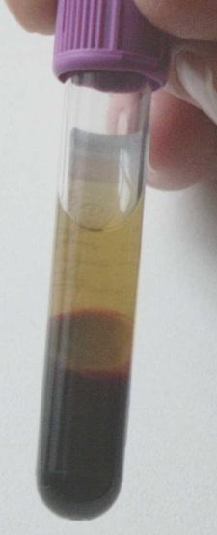
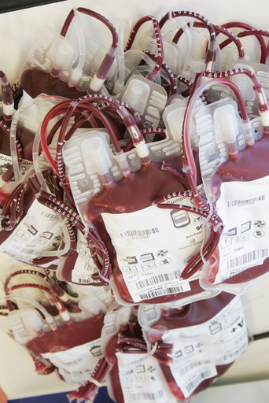
Bloed: De Biologie

Slide 3
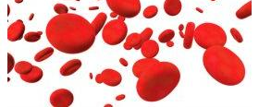
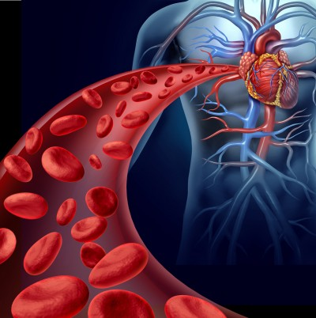
Bloedcirculatie is Topsport
80% van alle cellen in ons lichaam
5 000 000 000 rode cellen / ml bloed
350 000 000 000 rode cellen / hartslag

Slide 4

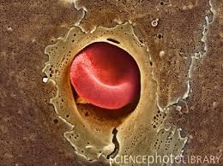
Bloedcirculatie is Topsport
Gemiddeld is een rode cel in 1 minuut ons lichaam doorgereisd

Slide 5
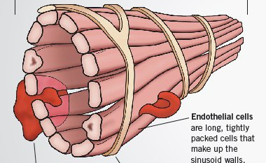
Bloedcirculatie is Topsport
Iedere minuut zuurstof opname
.. en afgifte
Een rode bloedcel wordt gemiddeld
120 dagen oud,
.. heeft dan ca. 170.000 rondjes gereisd en
ca. 450 km afgelegd.
Iedere seconde worden er
2 500 000 nieuwe
rode bloedcellen vrijgegeven.
Milt sinusoïden
Gemiddeld is een rode cel in 1 minuut ons lichaam doorgereisd

Slide 6
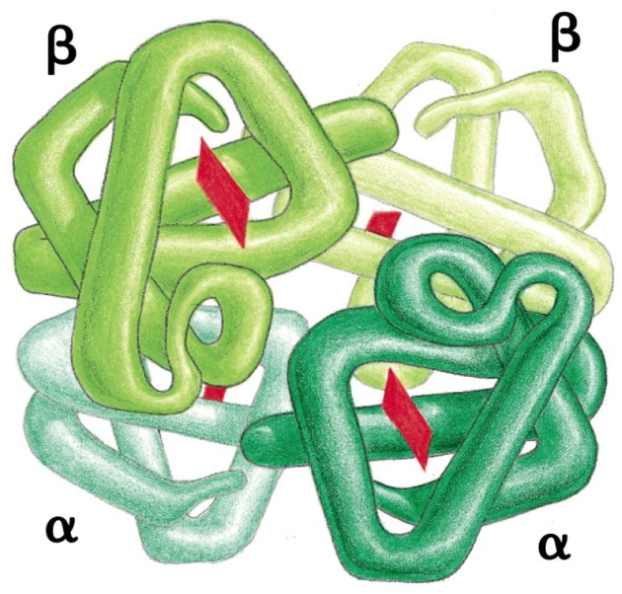
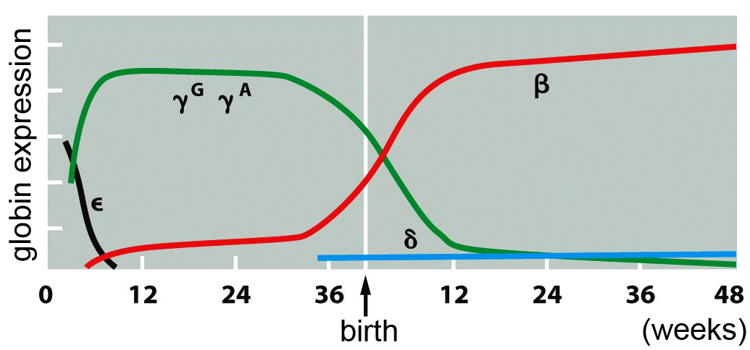
Bloedcirculatie is Topsport
Iedere minuut zuurstof opname
.. en afgifte
Iedere seconde worden er
2 500 000 nieuwe
rode bloedcellen vrijgegeven.
270 000 000 hemoglobine moleculen per rode bloedcel
3 g ijzer in ons lichaam waarvan 2 tot 2,5 g in rode bloedcellen

Slide 7
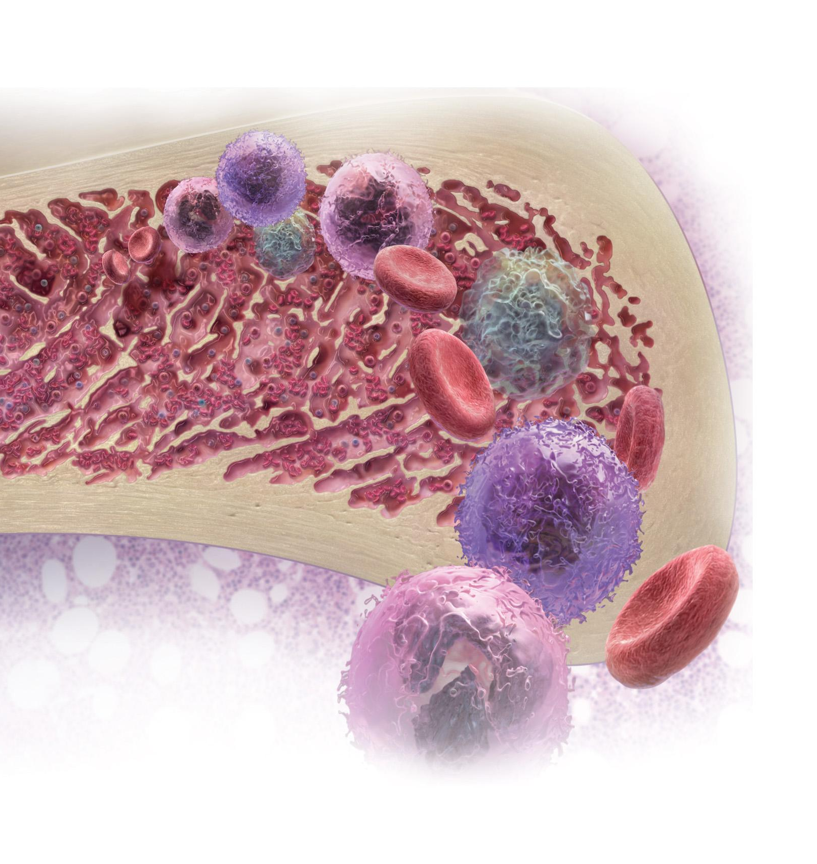
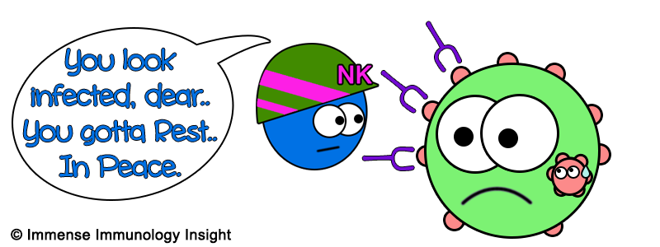
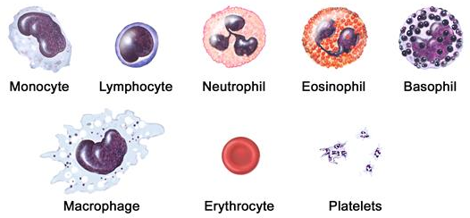
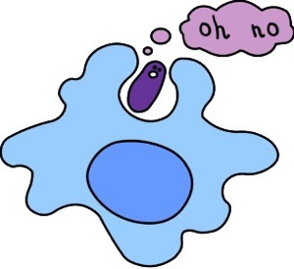
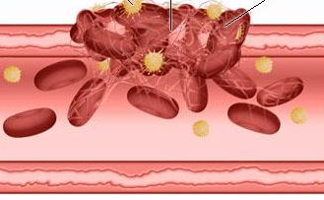
Bloed: de Vliegende Kiep die ons beschermd waar het maar nodig is!

Slide 8
Bloed: de Vliegende Kiep die ons beschermd waar het maar nodig is!

Slide 9
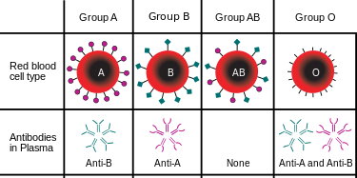
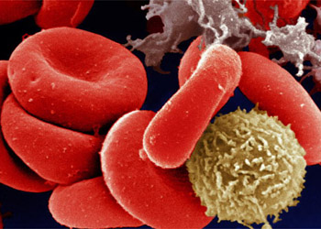
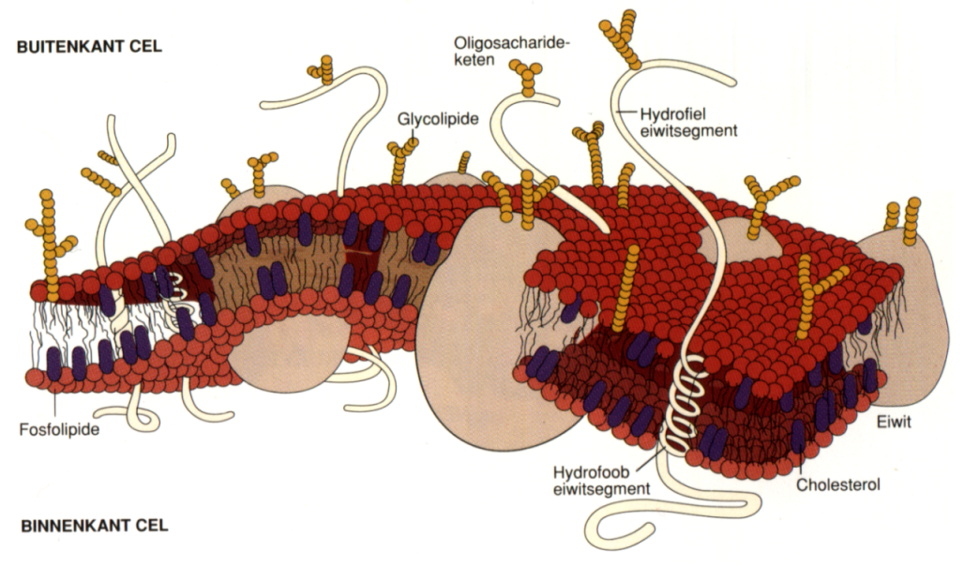
Bloed groep antigenen
30 bloedgroepsystemen
300 bloedgroepen
ABO system
Rhesus systeem
MNS-systeem
P-systeem
Lutheran-systeem
Kell-systeem
Lewis-systeem
Duffy-systeem
Kidd-systeem
Diego-systeem
……………

Slide 10
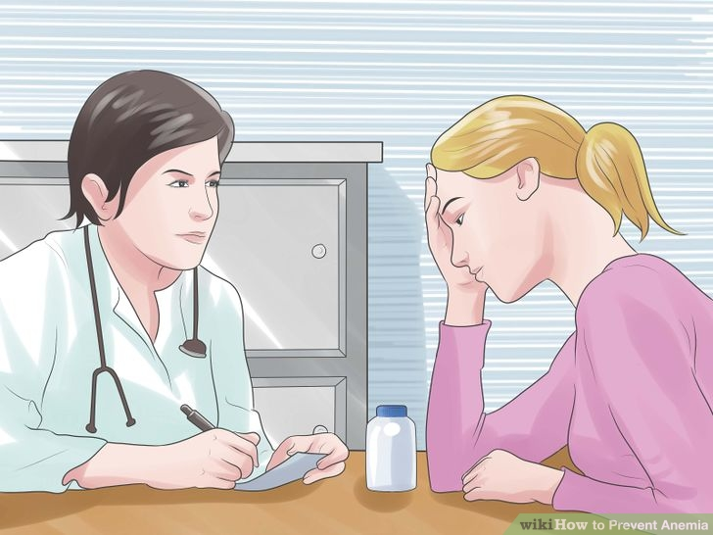
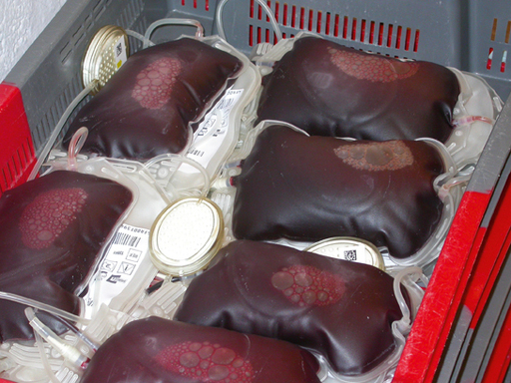
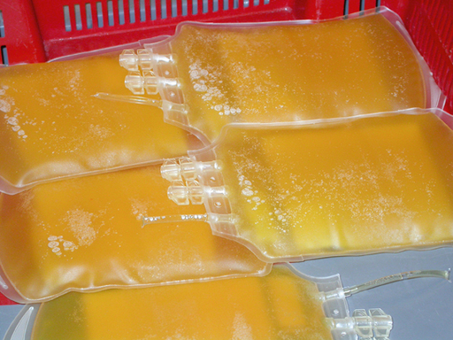
Bloed: De Patient
Van alle ziekenhuisopnamen
heeft 1 op 7 patienten bloed nodig.

Slide 11
Bloed: De Patient
Immunisatie
3-6 % per transfusie
20% van alle polytransfusees
IJzerstapeling
bijwerkingen ijzer chelatie
Bloedoverdraagbare infectieziekte
4-5-6 regel voor bloedtransfusie
Van alle ziekenhuisopnamen
heeft 1 op 7 patienten bloed nodig.
2015
430.000 transfusie eenheden / jaar
7.291 uitgebreide matching
6.535 off the shelf
756 additionele typering
180 zeldzame donors cohort
20 bank of froozen blood

Slide 12
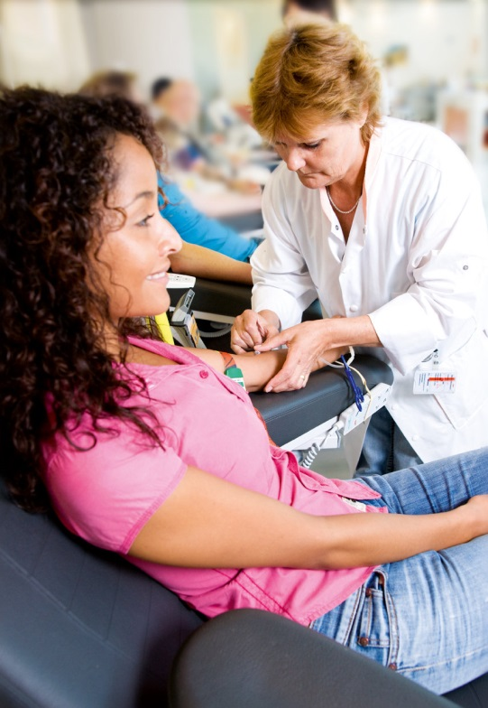
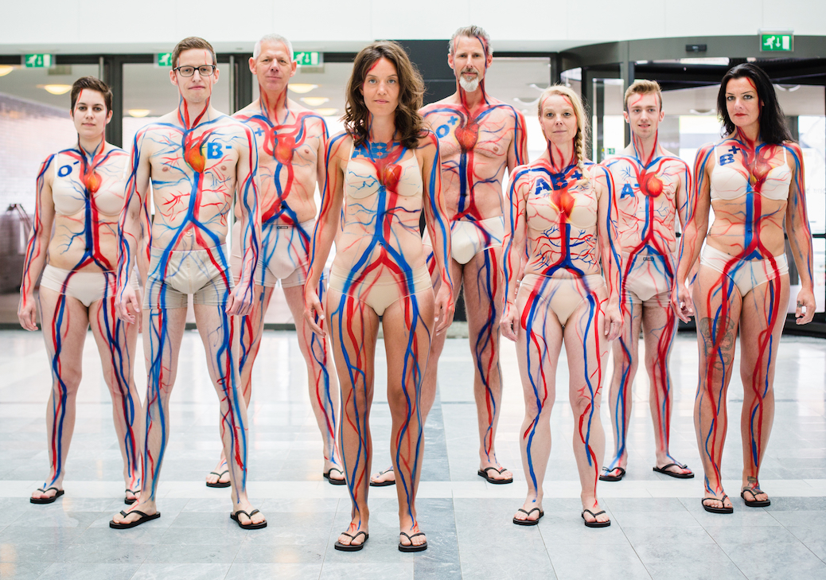
Bloed: De Donor

Slide 13
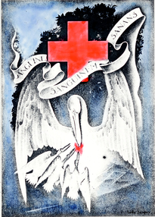
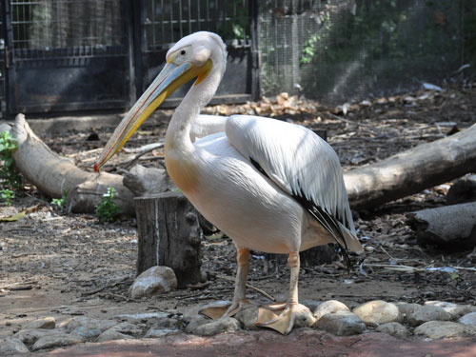

Bloed donors - De Mythe
1957

Slide 14
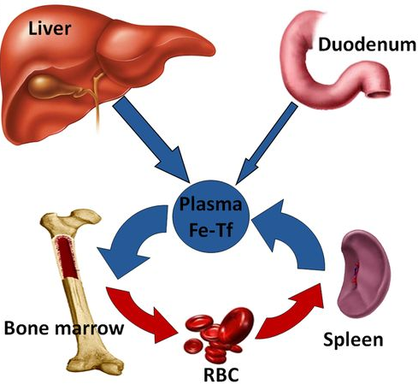
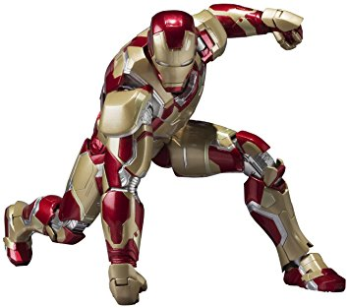
Donors – IJzer

Slide 15
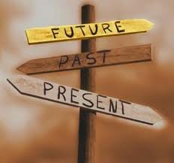
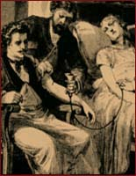
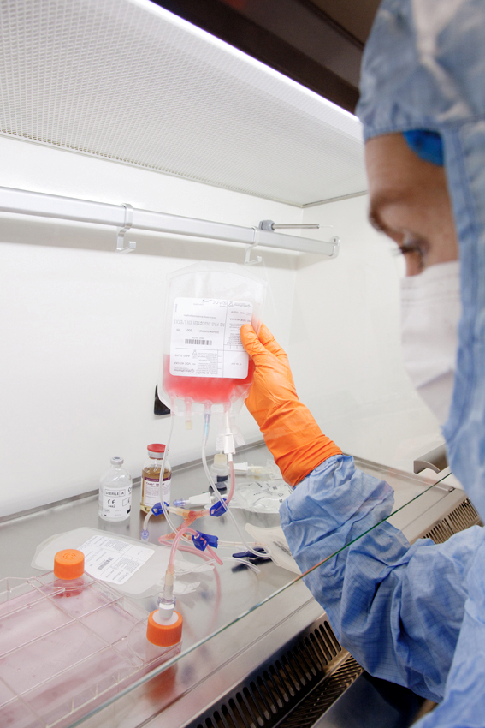
Bloed donors
Past, Present and Future

Slide 16


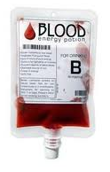
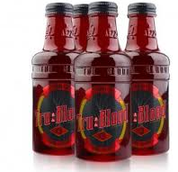
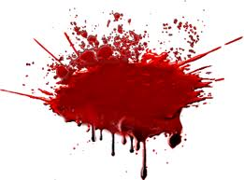
Kweekbloed voor levenskracht

Slide 17
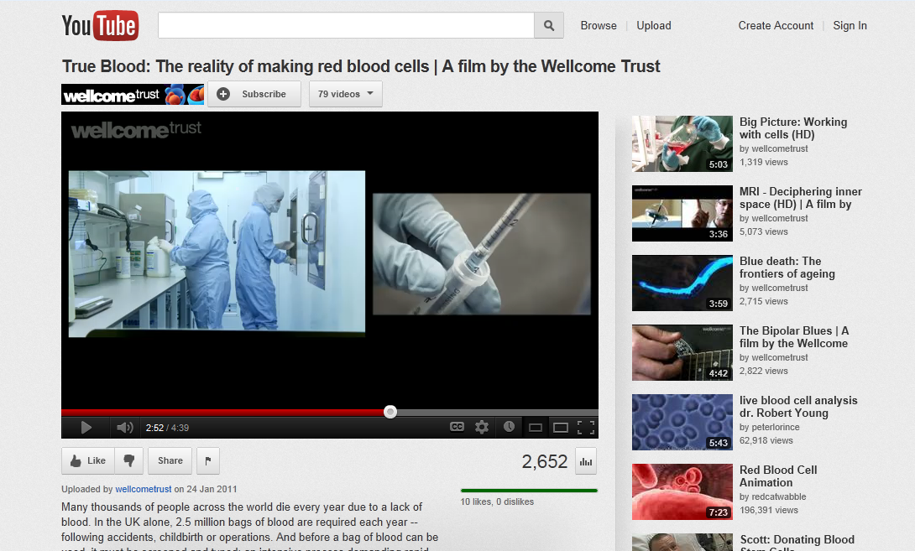
Optimisme in het VK?
We will start clinical trials in 1 to 2 years from now
We are 5 to 10 years away from clinical application
This would simplify blood transfusion in the UK and over the world
The problem is the cell number…
2 million bags of 2 000 000 000 000 cells

Slide 18
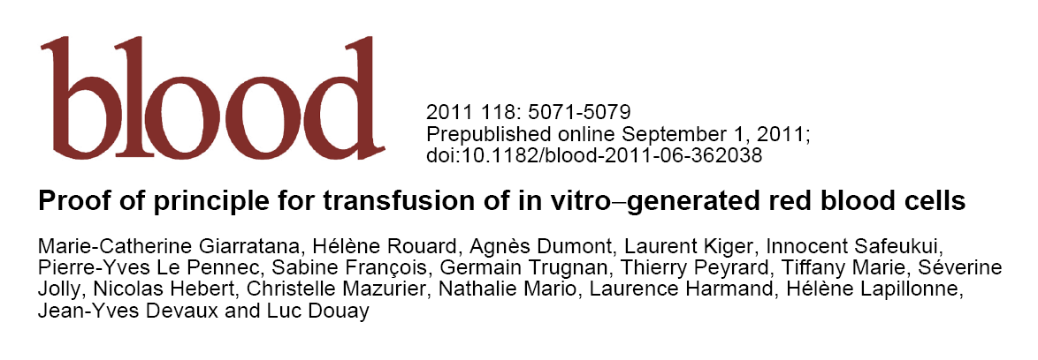
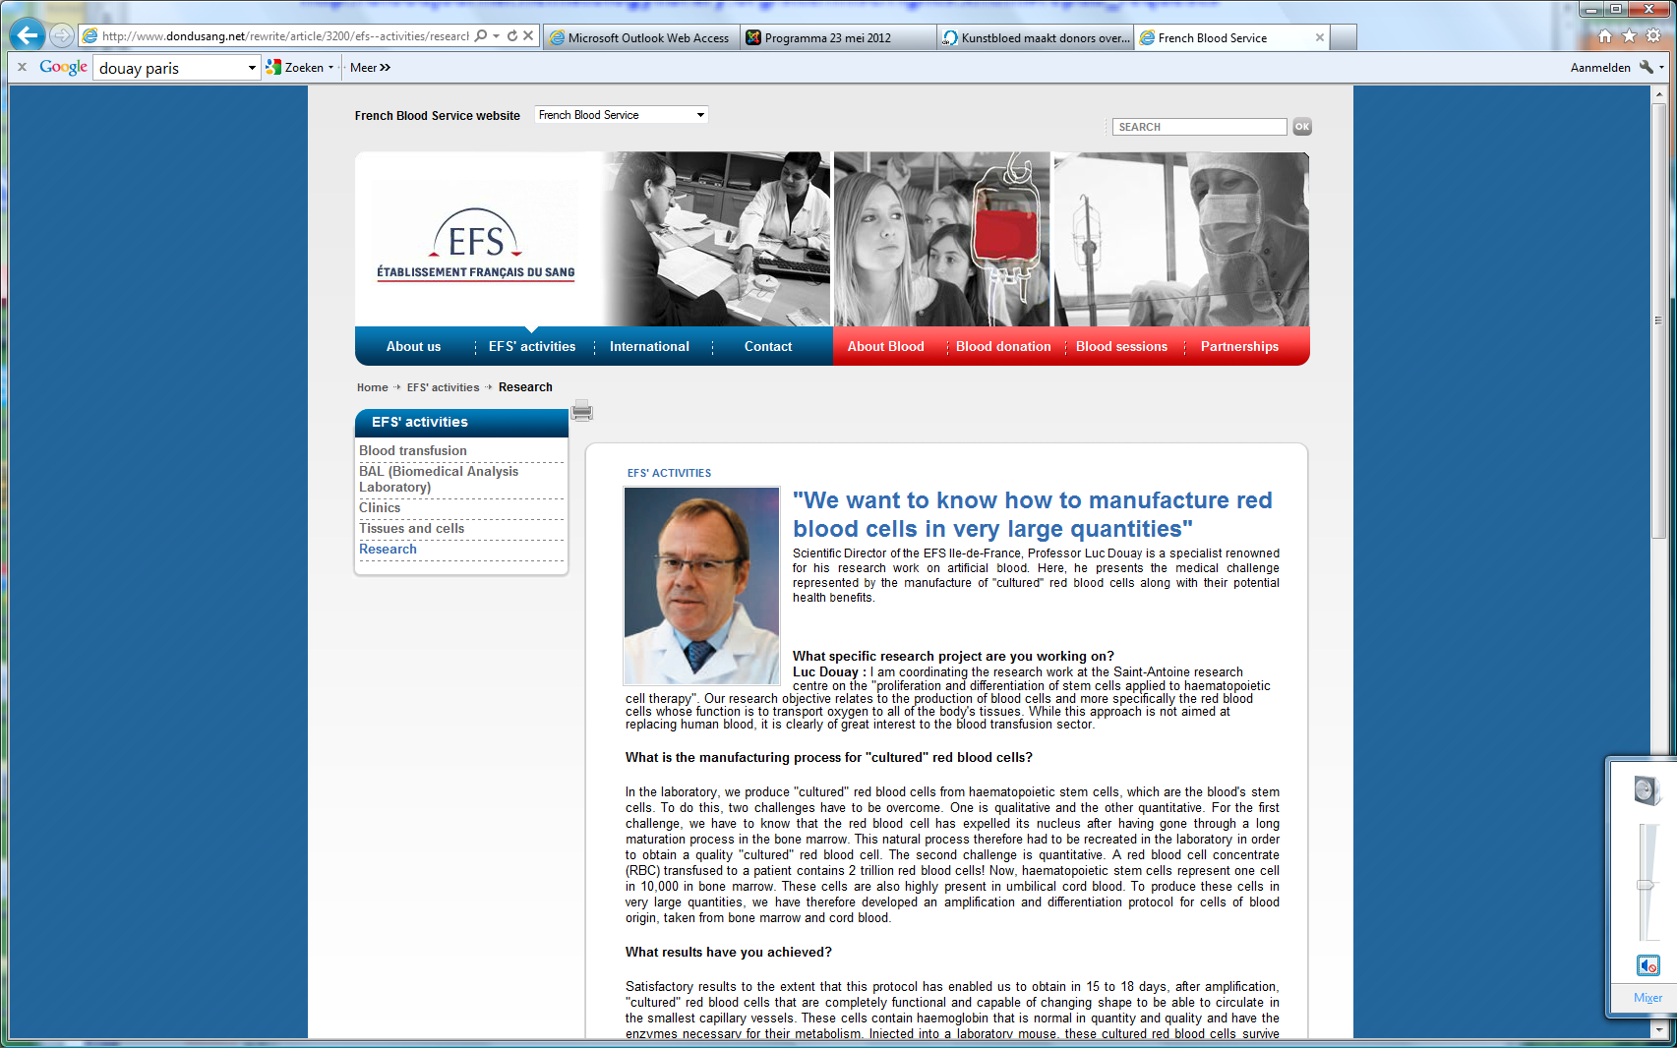
Voortgang in Parijs

Slide 19
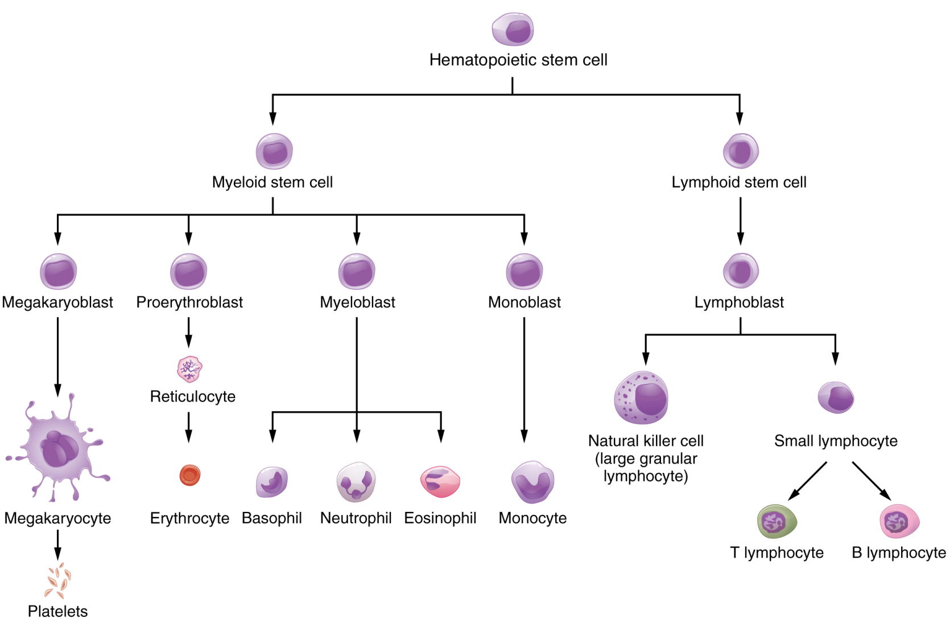
Bloed Cel Productie

Slide 20

bloed uit een kweekschaaltje
BFU-E
CFU-E
Stem Cell Factor
10¹²
Erythropoietin
10¹¹
10¹⁰
Cumulative cell number
10⁹
10⁸
10⁷
10⁶
0
5
10
15
20
25
glucocorticoids
Time (days)
200ml of blood
→ 10¹² erythroblast in 24 days

Slide 21
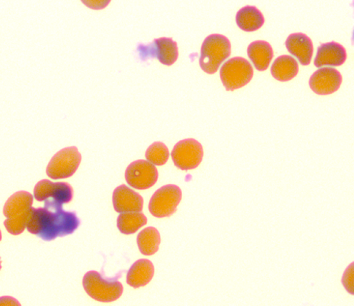
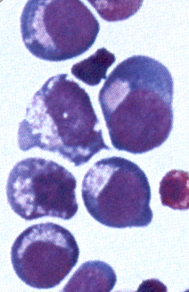
bloed uit een kweekschaaltje
Stem Cell Factor
Erythropoietin
glucocorticoids
Erythropoietin

Slide 22


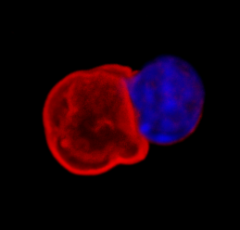
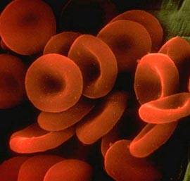
Kweekbloed: hoe en voor wie ?
Onuitputtelijke bron
Voor wie?
Veiligheid?
Functionele cellen

Slide 23
Kweekbloed: hoe en voor wie ?
Voor wie?

Slide 24
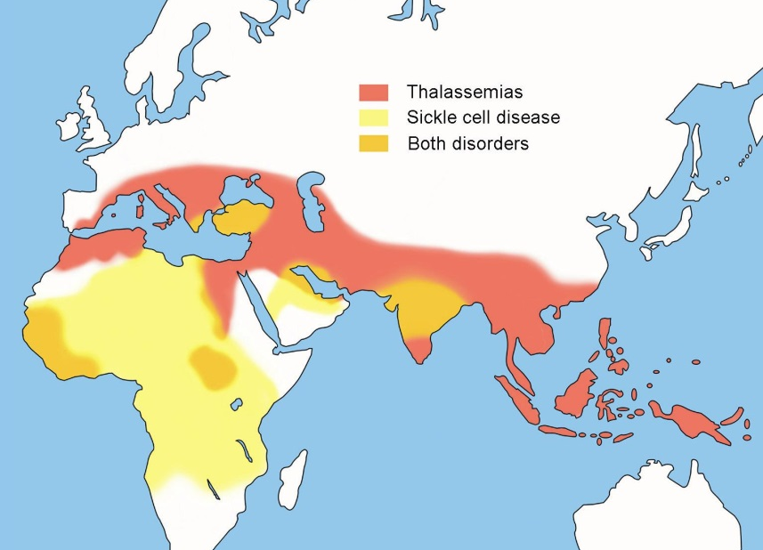
Zuurstof transport door Hemoglobine
1959: eiwit structuur Hb
1974: DNA sequentie globin gene
X
X

Slide 25
Zuurstof transport door Hemoglobine
1959: eiwit structuur Hb
1974: DNA sequentie globin gene
X
X
2016:
Nog steeds onbekend hoe het γ−globine gen aangezet kan worden als therapie voor hemoglobinopathieen

Slide 26
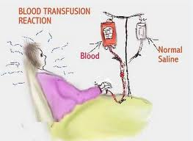
Veel variatie in bloedgroepen
Rhesus systeem
MNS-systeem
P-systeem
Lutheran-systeem
Kell-systeem
Lewis-systeem
Duffy-systeem
Kidd-systeem
Diego-systeem
……………
30 bloedgroepsystemen
>300 bloedgroepen

Slide 27
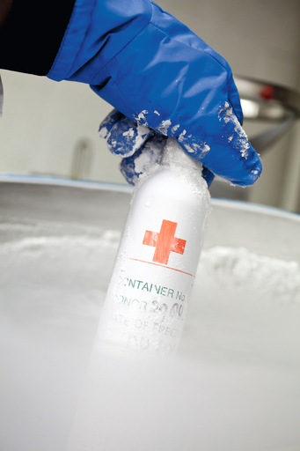
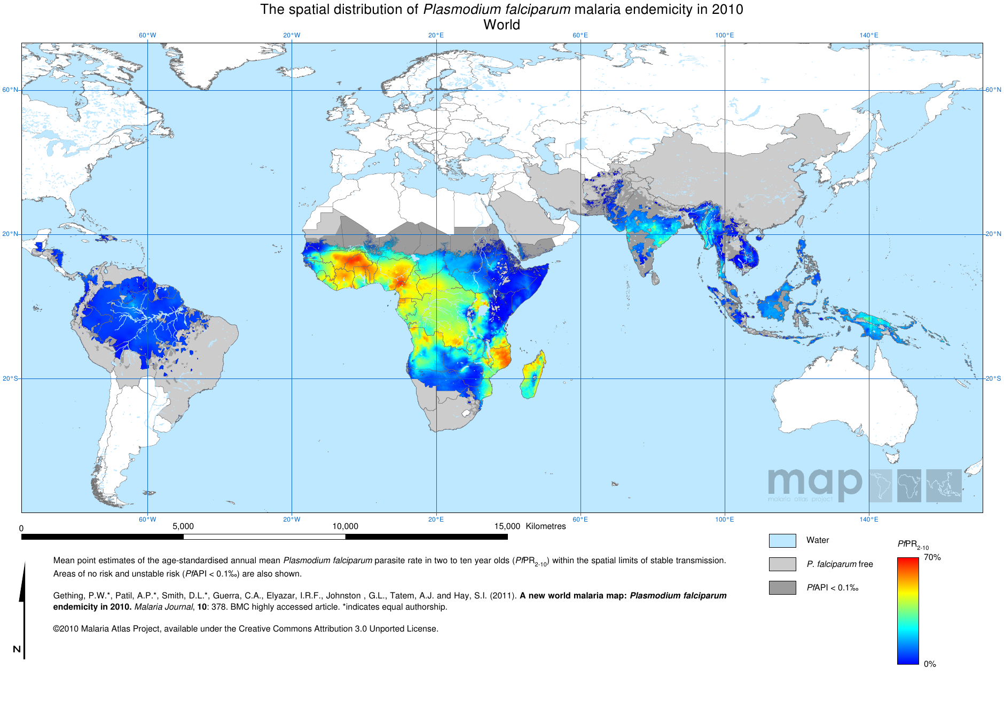
Veel variatie in bloedgroepen
Rhesus systeem
MNS-systeem
P-systeem
Lutheran-systeem
Kell-systeem
Lewis-systeem
Duffy-systeem
Kidd-systeem
Diego-systeem
……………
Malaria

Slide 28
Universele donorcellen kweken
Rhesus systeem
MNS-systeem
P-systeem
Lutheran-systeem
Kell-systeem
Lewis-systeem
Duffy-systeem
Kidd-systeem
Diego-systeem
……………

Slide 29
Kweekbloed: hoe en voor wie ?
Voor wie?
Enucleatie
Flexibiliteit
Bloed groep expressie
Functionele cellen

Slide 30
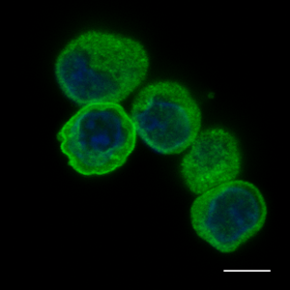
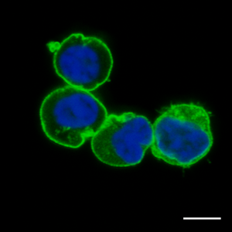
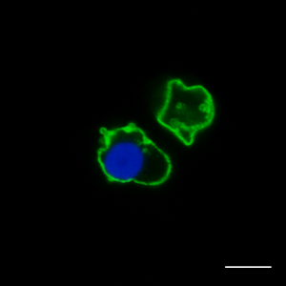
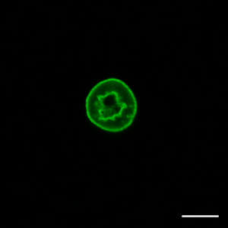
Rode bloedcellen hebben geen celkern
celkern
RhAG

Slide 31
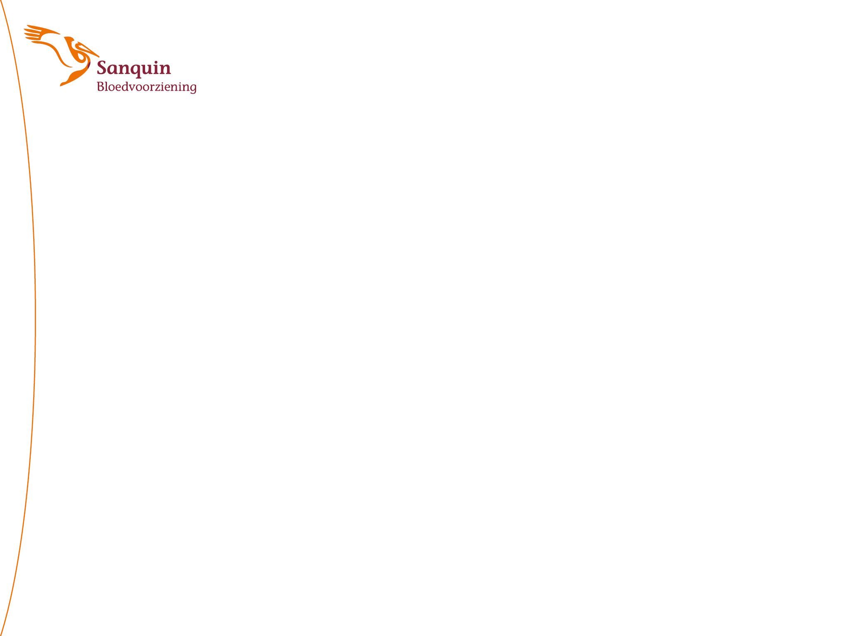
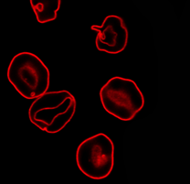


Rode bloedcellen zijn flexibel
Cultured RBC
Blood RBC
spectrins
gekweekte
rode bloedcellen
vers geisoleerde
erythrocyten
Band 3
P4.1
P4.2
actin
GAPDH
GPA-staining
Membraan fractie
Notes:
Deformability, orsmotic resistance,

Slide 32



Rode bloedcellen zijn flexibel
G. Bosman (nijmegen)
a
b

Slide 33
Zuurstof binding
venous
artery
1,1
1,0
0,9
0,8
0,7
0,6
0,5
0,4
0,3
0,2
0,1
0
Oxygen saturation (percentage x 100)
O₂ Association cRBC
O₂ Dissociation cRBC
O₂ Association Erytrocytes
O₂ Dissociation Erytrocytes
0 20 40 60 80 100 120 140 160
pO2 (mmHg)

Slide 34

De bloedgroep van gekweekte cellen
BG | donor | cultured
A | + | +
Rh D | + | +
Rh C | + | +
Rh E | + | +
Rh c | + | +
Rh e | + | +
Kell K | + | +
kell k | - | -

Slide 35
Kweekbloed: hoe en voor wie ?
Onuitputtelijke bron
Voor wie?
Functionele cellen

Slide 36


Onuitputtelijke bron:
geïnduceerde pluripotente stamcellen

Slide 37
Onuitputtelijke bron:
geïnduceerde pluripotente stamcellen (iPSC)

Slide 38


geïnduceerde pluripotente stamcellen
specificatie naar bloedcellen
Nuclear staining (DAPI)
Erythroid specific staining (GPA)
Notes:
Re-programming was done by transduction with a polycistronic vector (Baum et al) containing the Reprogramming Factors Oct4-GFP, Klf4, Sox2 and c-Myc genes
A polycitronic vector is a vector containing the translation regulators P2A, T2A and E2A sequences for efficient initiation of translation
This units regulate the optimal expression levels (high oct 4 and klf4 levels and low sox2 and cmyc levels)
this is important for the differentiation level of the iPS
successfully transduced erythroblast will grow a colony of iPS
cPPT, central polypurine tract;
FP, fluorescent protein (green: GFP; red: dTomato; yellow: Venus);
IRES,internal ribosomal entry site;
nuc, nuclear membrane-localized derivative;
PRE, post-transcriptional regulatory element;
RRE, rev-responsiveelement;
RSV, Rous sarcoma virus U3 promoter;
SA, splice acceptor;
SD, splice donor;
SFFV, spleen focus-forming virus promoter;
ψ, packaging signal.

Slide 39


iPSC
Episomale vectoren
a
a
+
b
c
PCR detection of episomal vectors
a – 222 bp
b – 111 bp
c – 206 bp
Chou et.al. (2011) Cell Research 21:518-529
Notes:
39
The stable extrachromosomal replication of oriP/EBNA1 vectors in mammalian cells requires only a cis-acting oriP element (11) and a trans-acting EBNA1 gene (12). The oriP/EBNA1 vectors replicate only once per cell cycle, and with drug selection can be established as stable episomes in about 1% of the initial transfected cells (13, 14). If drug selection is subsequently removed, the episomes are lost at ~5% per cell generation due to defects in plasmid synthesis and partitioning; thus, cells devoid of plasmids can be easily isolated (15).these two sequences are necessary and sufficient for retention and replication of the EBV vector
A segment of DNA that can exist and replicate either autonomously in the cytoplasm or as part of a chromosome, mainly found in bacteria.
Derived terms[edit]
Epstein–Barr nuclear antigen 1 (EBNA1) gene and OriP (oriP EBV latent origin of replication) DNA sequence from Epistein Barr virus enables a plasmid, after one time DNA transfection, to replicate extrachromosomally in many types of primate cells as a circular episome.
Co-transfection of second episomal vector enhance repro eff.
Each of these vectors contains a viral origin of DNA replication and a viral early gene(s), the product of which activates the viral origin and thus allows the episome to reside in the transfected host cell line in a well-controlled manner.
Episomal vectors persist in multiple copies in the nucleus, resulting in amplification of the gene of interest, whenever the necessary viraltrans-acting factors are supplied.
EBNA1 is a direct DNA-binding protein and has a helix–turn–helix DNA-binding moiety. EBNA1 dimers is thought to be important for the initiation of DNA synthesis
The efficiency of deriving iPSCs from adult PB MNCs was approximately 50-fold lower, but could be enhanced by inclusion of a second EBNA1/OriP plasmid for transient expression of additional genes such as SV40 T antigen

Slide 40




iPSC
‘Single cell’ doorzetten
Clump passaging
Single cell passaging
Day 6
Day 2
Day 3
Clump
Passaging
Single cell
Passaging
With T.Wüst
Notes:
Started from 1 6cm dish

Slide 41



iPSC
kwaliteitscontrole
Notes:
41

Slide 42



iPSC
kwaliteitscontrole
Teratoma formation
Normal karyotype

Slide 43



geïnduceerde pluripotente stamcellen
specificatie naar bloedcellen
Colony differentiation in Stemline
Mesoderm induction
FGFb BMP4, VEGF
Day 0-6
Hematopoietic lineage
induction
Day 6 >
Blasts production
Day 6 - 20
Notes:
Important to say:
SEB are labor intensive, you need to plate them in 96 wells plate and harvest them as well. Cell number needed for higher production is high.
ICD Low seeding 150-100 cells/6cm dish, high production and compatible with cell stacks → so production

Slide 44

geïnduceerde pluripotente stamcellen
specificatie naar bloedcellen

Slide 45



Meer bloed uit bloed
SCF, Epo,
glucocorticoids
IL3, Il1β, Tpo

Slide 46

Meer bloed uit iPSC

Slide 47
8 IPS zijn voldoende om 93% van de Afrikaanse en
86% van de kaukasische bevolking passend bloed te geven
 | ABO | D | C | c | E | e | Fya | Fyb | Jka | Jkb | list
1 | O | - | - | + | - | + | + | - | + | - | -
2 | O | - | - | + | - | + | - | + | - | + | -
3 | O | - | - | + | - | + | + | - | - | + | -
4 | O | - | - | + | - | + | - | + | + | - | -
5 | O | + | + | - | - | + | + | - | + | - | -
6 | O | + | + | - | - | + | - | + | - | + | -
7 | O | + | + | - | - | + | + | - | - | + | -
8 | O | + | + | - | - | + | - | + | + | - | -
Blood groups
IPS line:
List = Cw, K, Kpª, Jsª, M, S, Wrª, Luª, Co^{b}
Blood group null genotypes

Slide 48
Kweekbloed: hoe en voor wie ?
Onuitputtelijke bron
Voor wie?
New
Antigens?
Veiligheid?
Functionele cellen

Slide 49

Opzet van een klinische studie
met kweekbloed

Slide 50
Bloed donors
Past, Present and Future

Slide 51


Bloed donors: de toekomst
Uitdagingen:
Celaantallen: 2 x 10¹² / transfusie eenheid
celkweek: 10⁶ tot 10⁷ / ml
→ 100 liter kweekmedium
Wie is eigenaar van de iPSC lijnen?
transfusie product
cellen voor diagnostiek
cellen als dragers van

Slide 52
(Kweek)bloed:
Van donors and Sanquin
Donors
Bloedbank
Diagnostiek
Reagentia
Plasma Producten
Research
Hematologen
Patienten

Slide 53





Celtherapie bij Sanquin
HEP
IHE
Hematopoieses
Experimental Immunohematology
Ellen van der Schoot
Laboratorium voor
Cel therapie

Slide 54




Kweekbloed,
Voor vampiers .......
... en patienten met een transfusiereactie

Slide 55

Afdelingen
Hematopoiese
en
Experimentele immunohematologie

Slide 56









Department of Hematopoiesis
Acknowledgements
Marten Hansen Eszter Varga Marijke Thiel
Tatjana Wüst Franca di Summa Erica Sellink
Esther Heideveld Steven Heshusius Kat Moore
Jesse Eernstman Joan Gallego Nahuel Paolini
Elina Ovchynnikova Francesca Aglialoro Nurcan Yagci
Marie-Jose Claessen
Patrick Burger Emile van den Akker
Funding:
Luuk van der Wielen
Maria.Cuellar Soares
Aljoscha Wahl
cRBC trail
M. von Lindern
E. van den Akker
D.C. Thijssen-Timmer
R.A.W. van Lier
C.E. van der Schoot
M. de Haas
R. van Bruggen
S. Zeerleder
M.H.J. van Oers
J.G. van der Bom
D. de Korte
M. van Kraaij
Hematologen, donorraad
Ashley M. Toye
Stephanie Pellegrin
Tim Satchwell
Sjaak Philipsen
Thamar van Dijk

Slide 57





Havo
Vwo
Vmbo
sanquin.nl/bloedenafweer

Slide 58

Onderwijsmateriaal
Lesmateriaal
Filmpjes
Bloedgroepenpracticum
Keuzeopdrachten
Nascholing docenten: Masterclass immunologie
sanquin.nl/bloedenafweer
bloedenafweer@sanquin.nl

